Slide 1
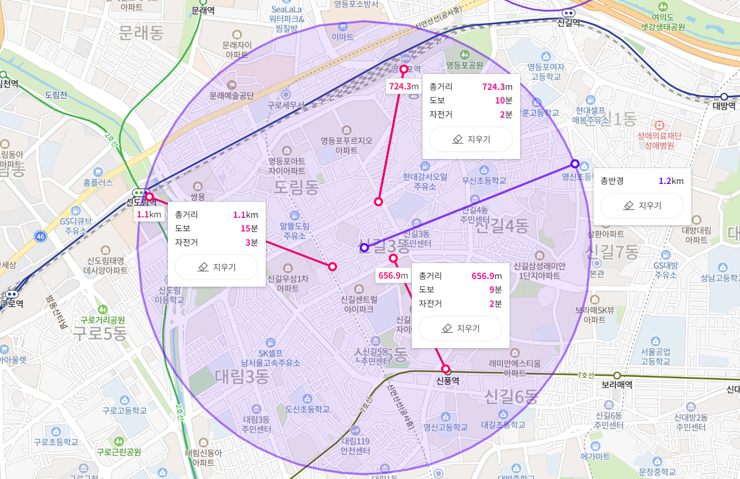
사업부지와 역까지의 거리

Slide 2
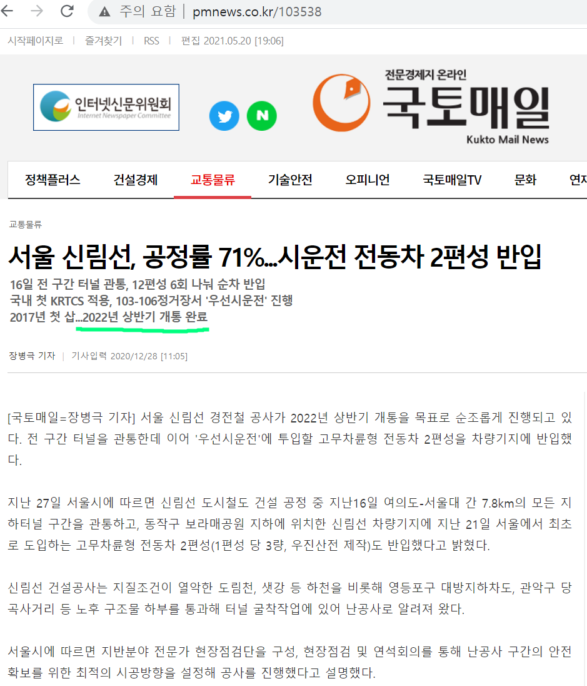
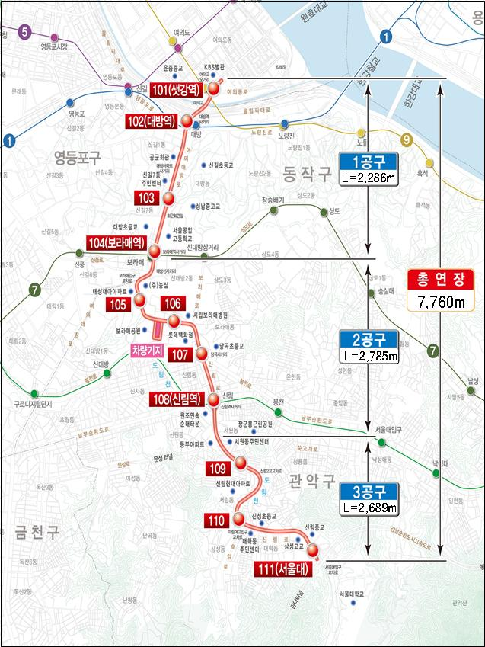
신림선 2022년 개통 기사 자료
http://www.pmnews.co.kr/103538
http://www.dosinews.com/news/articleView.html?idxno=3484

Slide 3
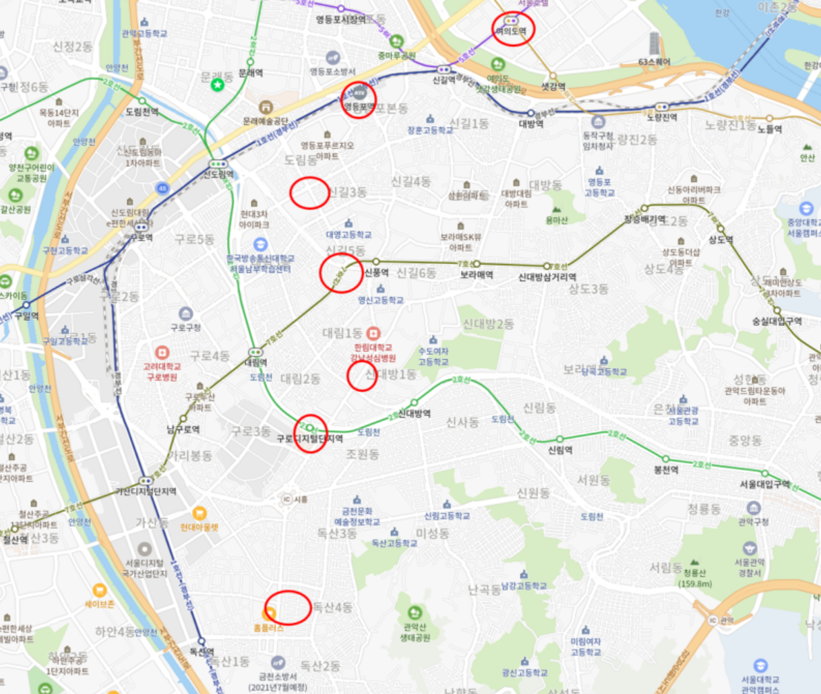
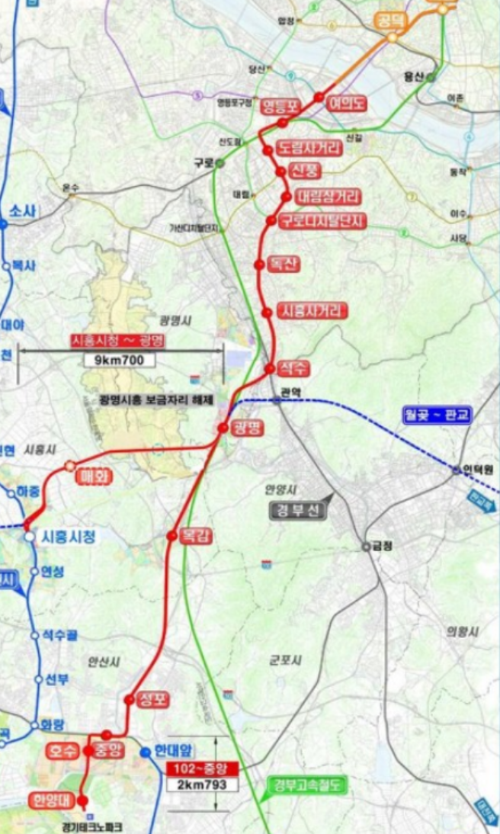
서부선
신안산선
자료
https://m.blog.naver.com/ajkjk/222013946923

Slide 4
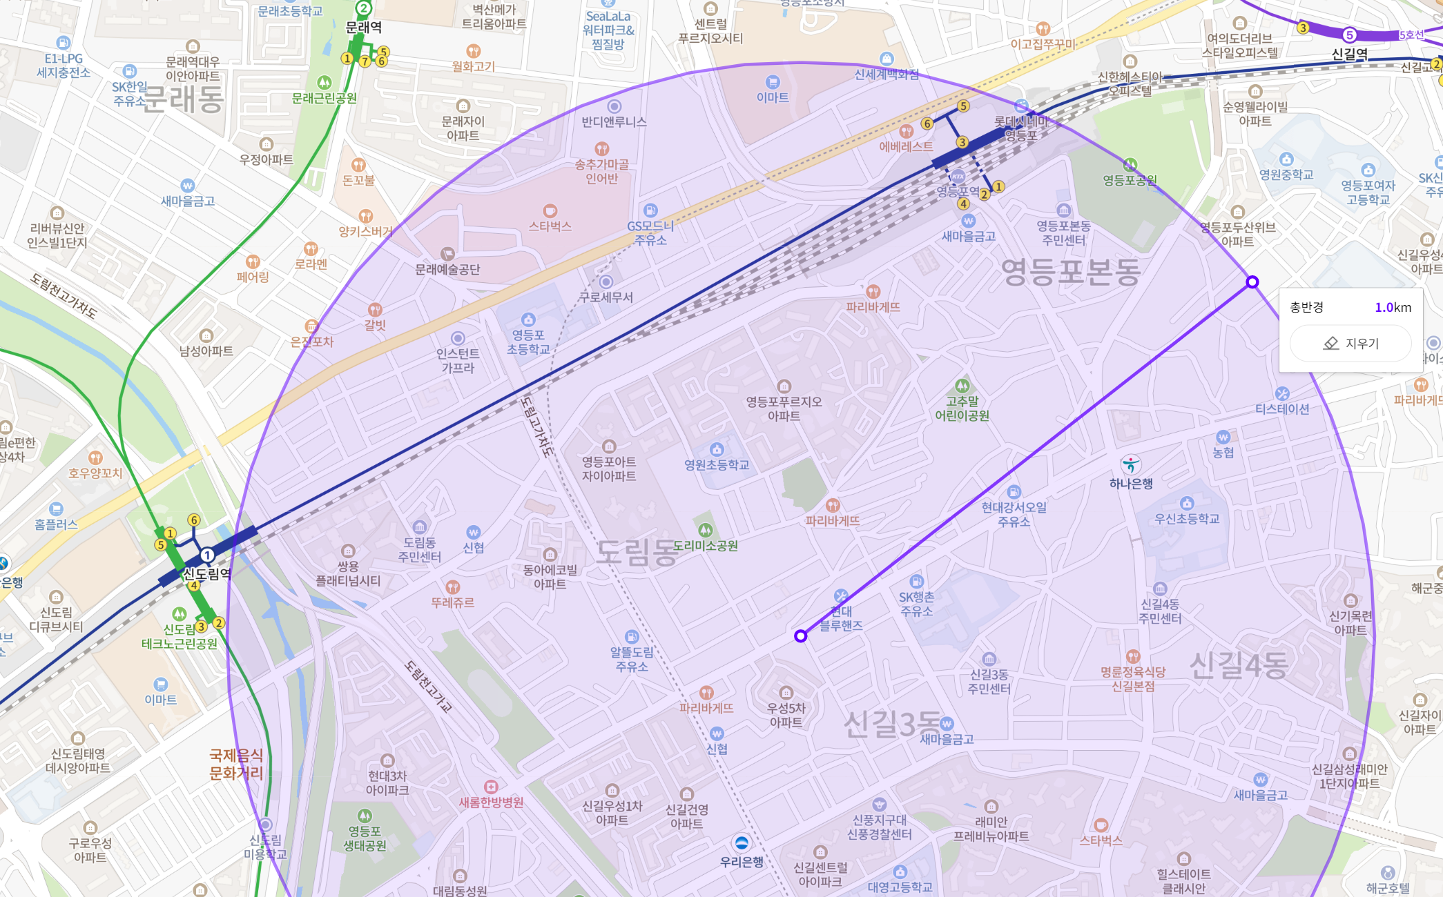
쇼핑몰 등
거리
이마트
롯데백화점
신세계백화점
타임스퀘어
홈플러스
현대백화점
이마트
국제음식
문화거리

